Slide 1
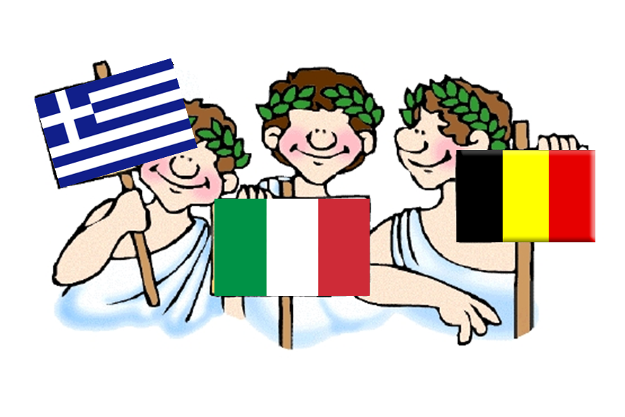

Slide 2
Il progetto Erasmus promuove la partecipazione alla vita democratica in Europa, al mercato del lavoro, il dialogo interculturale, la solidarietà; favorisce miglioramenti della qualità nell’ambito dell’animazione socioeducativa; integra le riforme politiche a livello locale, regionale e nazionale e sostenere lo sviluppo di una politica in materia di gioventù basata sulla conoscenza e su dati concreti e il riconoscimento dell’apprendimento non formale e informale, in particolare mediante una cooperazione politica rafforzata; accresce la dimensione internazionale delle attività nel settore della gioventù e il ruolo degli animatori socioeducativi e delle organizzazioni giovanili quali strutture di sostegno per i giovani.

Slide 3
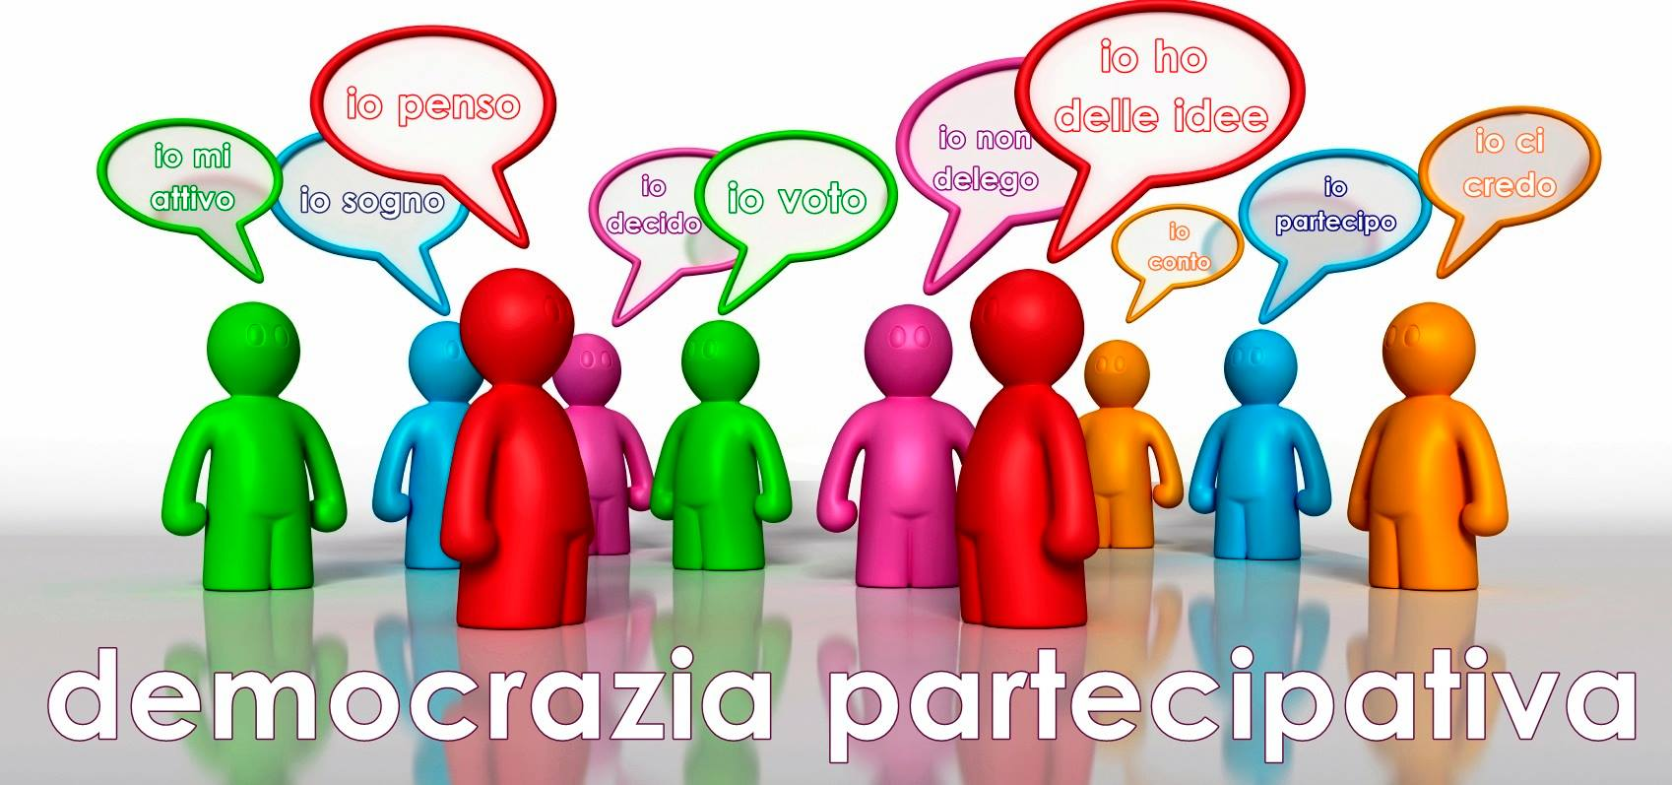
LA DEMOCRAZIA

Slide 4
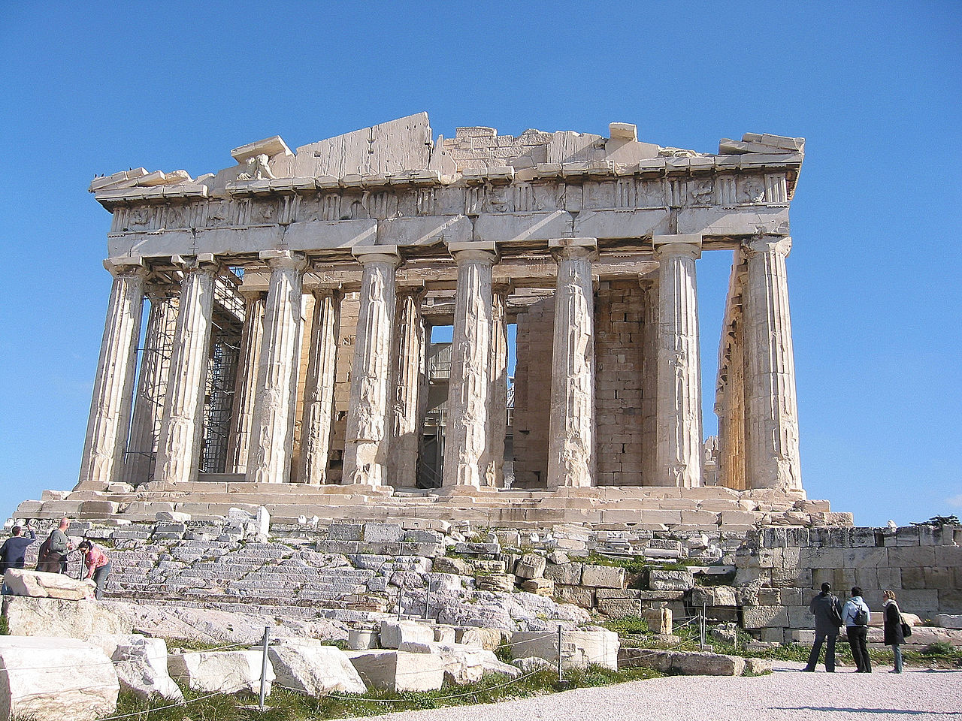
LE ORIGINI

Slide 5
Il V secolo rappresentò il periodo più alto della civiltà greca, in cui essa raggiunse il massimo splendore sia dal punto di vista politico sia da quello culturale. Ciò che la cultura greca produsse in questo periodo influì in modo decisivo sulla storia della civiltà occidentale: le radici di tutta la cultura europea successiva si trovano appunto nell’Atene dell’epoca classica e nel patrimonio culturale che essa aveva prodotto.
Il termine DEMOCRAZIA deriva dall’unione dei vocaboli démos, cioè «popolo», e kràtos, ossia «potere». La democrazia è dunque il potere esercitato dal popolo, ossia dall’insieme dei cittadini. La parola «politica» deriva dal termine polis.

Slide 6
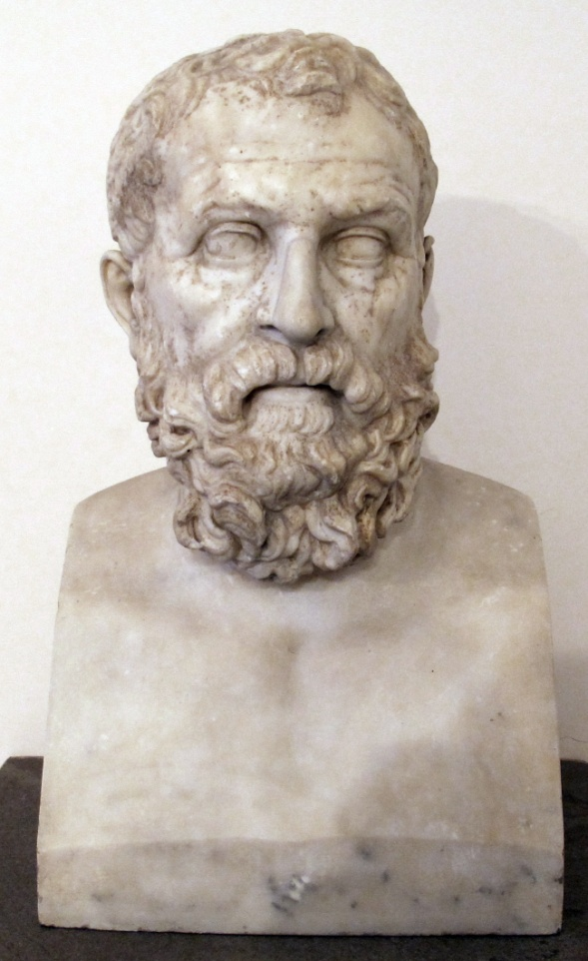
PRIMA TAPPA VERSO LA DEMOCRAZIA
La riforma oligarchica di SOLONE
(594 a.C.): detta timocratica
(= ripartizione dei cittadini sulla base
della loro ricchezza).
L’ideale è l’EUNOMÌA, cioè il «buon ordinamento» fondato sulla giustizia. Allo scopo di allargare la partecipazione dei cittadini al governo della polis.

Slide 7
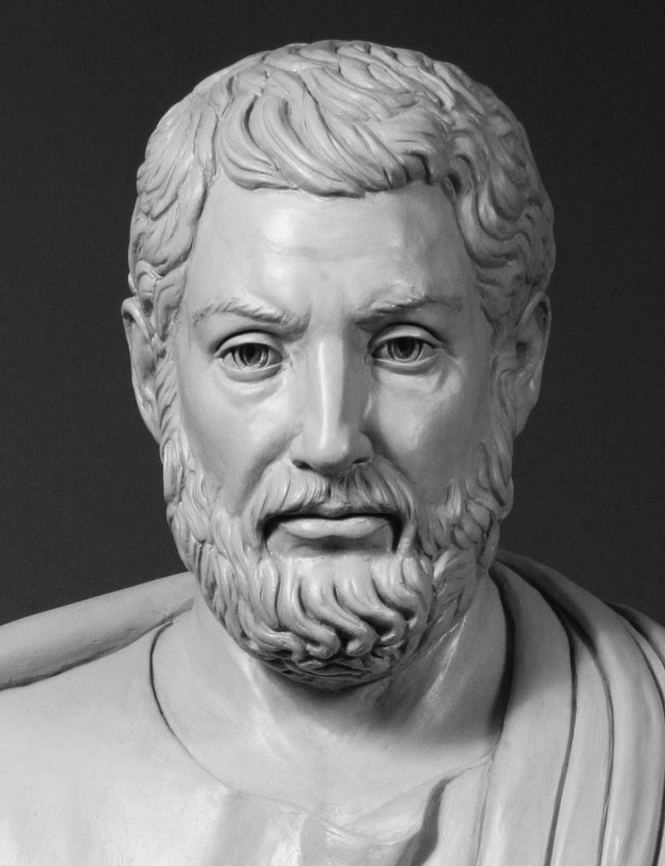
SECONDA TAPPA VERSO LA DEMOCRAZIA
La svolta democratica di CLISTENE
(508 a.C.): (ridimensionamento
del potere aristocratico)
ISONOMÌA ordinamento basato sull’uguaglianza dei diritti giuridici
ISOGORÌA
diritto di parola nelle assemblee e nei tribunali

Slide 8
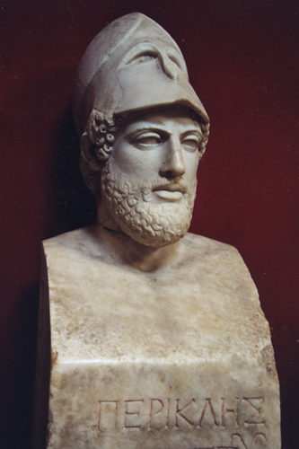
TERZA TAPPA VERSO LA DEMOCRAZIA
Nel v secolo ad Atene PERICLE (461-429 a.C.) realizzò la democrazia nella sua forma più completa. La democrazia si rafforzò e si estese alle classi più povere, che poterono partecipare direttamente alla vita politica, dovere fondamentale di un buon cittadino. Alla base della democrazia di Pericle vi è un principio promosso da Protagora, il quale affermava che la politica( tecnica delle tecniche) fosse posseduta indifferentemente da tutti gli uomini che possono perfezionarla con l’educazione.

Slide 9
IN CHE MODO?
1) Tutti i poteri furono trasferiti all’Assemblea (Ecclesìa) e fu limitato il potere dell’Areopago.
L’Assemblea decideva direttamente la pace e la guerra, le alleanze, i trattati, discuteva le leggi. Tutti i partecipanti avevano il diritto di parola. L’Ecclesìa ateniese si riuniva di solito sulla Pnìce, una collina situata ad ovest dell’acropoli.
2) Fu introdotta un’indennità, cioè una retribuzione, per chi ricopriva una carica pubblica.
3) Furono fatte cadere le norme censitarie che regolavano l’accesso a quasi tutte le cariche, le magistrature vennero sorteggiate tra tutti i cittadini con almeno trent’anni, ad eccezione della carica di stratega.
Gli strateghi erano scelti tra le classi più elevate: ve ne erano 10, ma uno in posizione dominante.

Slide 10
CHI GODEVA DEI DIRITTI POLITICI NELL’ATENE DI PERICLE?
La cittadinanza era limitata solo agli uomini di età superiore ai 20 anni e nati da genitori entrambi ateniesi. Erano, perciò, esclusi:
i meteci (stranieri residenti)
le donne
gli schiavi.
Quindi godevano dei diritti politici circa 40.000 su 300.000 persone.
Nasce una nuova figura di cittadino più responsabile, ma essendo meno istruito e competente, era più influenzabile e quindi più soggetto a possibili fenomeni di corruzione e demagogia.

Slide 11
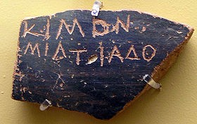
E SE UN CITTADINO SEMBRAVA ATTENTARE ALLA DEMOCRAZIA?
L’assemblea poteva ricorrere all’ostracismo: il nome del sospettato veniva scritto su un coccio (l’óstrakon) dai membri dell’assemblea e, se sui 6000 partecipanti, più della metà si pronunciava contro quella persona scrivendone il nome sul coccio, essa veniva bandita e allontanata dalla città anche per dieci anni.

Slide 12
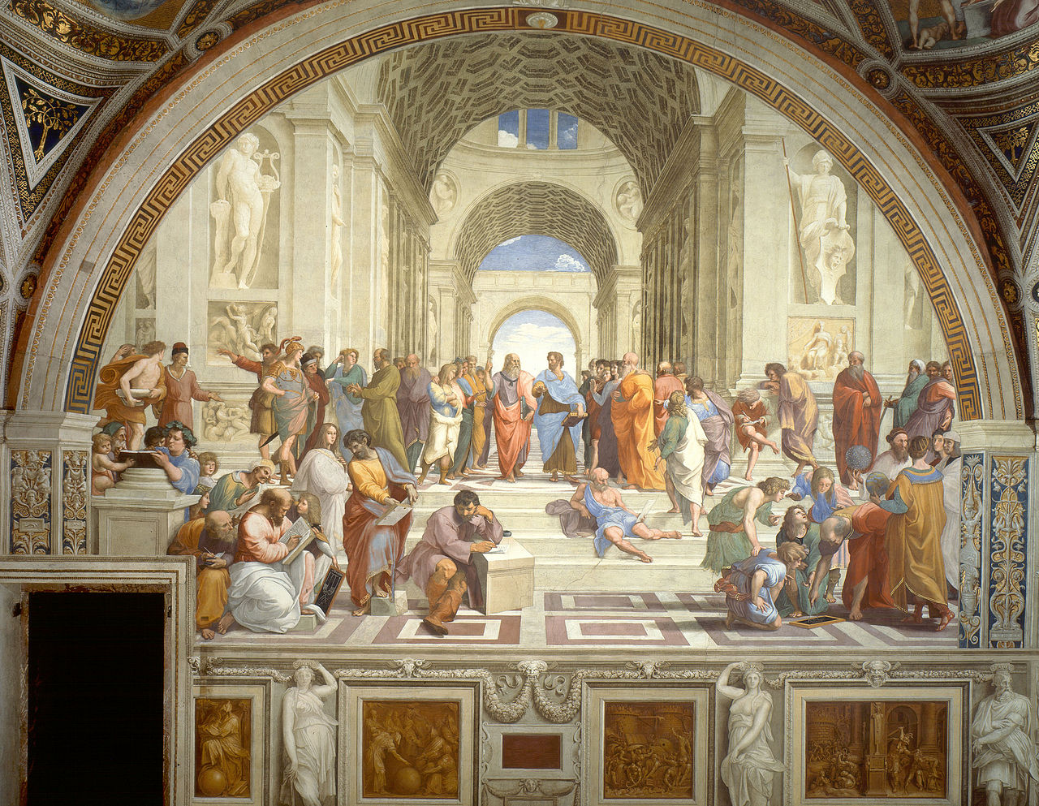
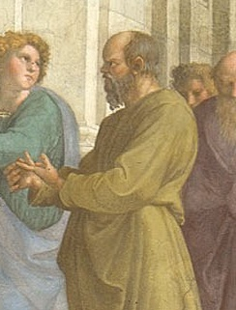
Socrate

Slide 13
QUALI SONO LE DIFFERENZE FRA DEMOCRAZIA ATENIESE E DEMOCRAZIA ATTUALE?
La democrazia ateniese era diretta, cioè ogni cittadino poteva esprimersi direttamente con il voto sui problemi della comunità.
La nostra democrazia è rappresentativa, cioè il potere è esercitato da rappresentanti eletti dal popolo (il Parlamento).

Slide 14
DEMOCRAZIA
MODERNA

Slide 15
Quello dell’Atene del V secolo fu il primo,ed uno dei rari, modelli di democrazia diretta:ogni cittadino poteva parteciparvi e non esisteva alcuna forma di burocrazia che facesse da intermediario. L’assemblea del popolo interveniva su ogni decisione e mai vi avrebbe rinunciato, perché la libertà, il bene più considerato, era inteso come possibilità di partecipare, in prima persona, alla politica decisionale della polis, la città-stato. Il sorteggio era sovrano. Oggi non è di sicuro così: un organo decisionale come l’assemblea ateniese in una nazione moderna, sarebbe improponibile. Inoltre vediamo come l’attuale democrazia rappresentativa sia divenuta sotto ogni aspetto il governo del politico e le decisioni non siano frutto del voto popolare,ma vengano assunte dai leaders maggiori che non sempre le perseguono in sintonia con l’elettorato che ha dato loro il mandato. I capi politici non sono a diretto contatto con il popolo elettore, ma coperti da una serie di meccanismi e di gerarchie istituzionalizzate che si frappongono.

Slide 16
Quando esiste la legge scritta il povero ed il ricco sono uguali e l’umile,quando è nel giusto,può sconfiggere il potente”.

Slide 17
Poi a parte qualche barlume della democrazia nell’esperienza repubblicana romana e nei Comuni italiani del XII secolo,l’ideale democratico si attenuò,quasi scomparve per rinascere nell’età moderna e contemporanea.

Slide 18
DEMOCRAZIA IN ITALIA

Slide 19
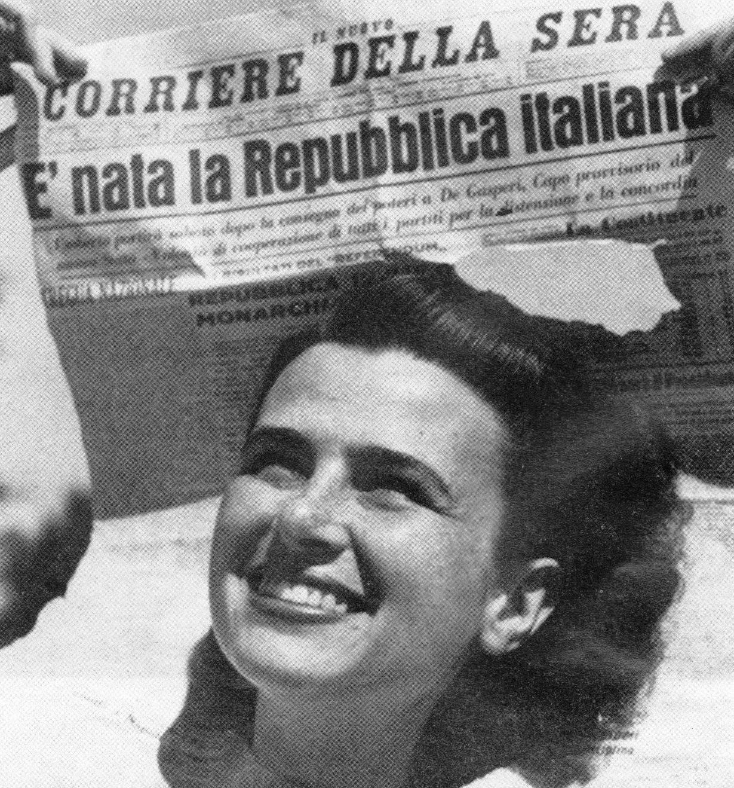
L’Italia al voto
2 giugno 1946
L’Italia intera è convocata per il referendum istituzionale e per l’elezione dei membri dell’Assemblea costituente

Slide 20
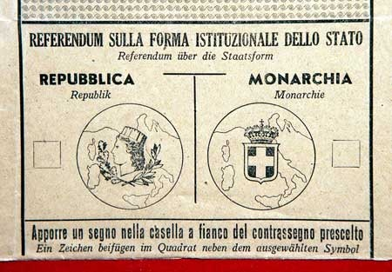
Referendum Istituzionale
Dopo l’unità d’Italia , il popolo è chiamato a scegliere una nuova forma istituzionale da applicare al regno:
Monarchia
Repubblica
Per la prima volta il suffragio è universale:
il voto è libero e rappresentativo
I risultati furono inaspettati :
Monarchia 45,70 %
Repubblica 54,30%

Slide 21
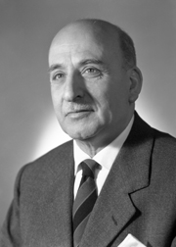
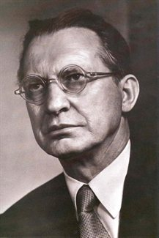
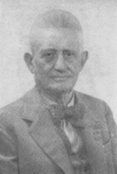
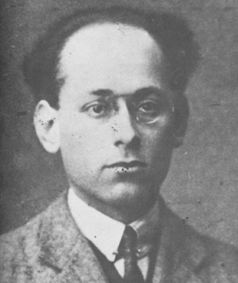
ORGANIZZAZIONE
L’assemblea nominò al suo interno una
“Commissione per la Costituzione”
composta da 75 membri a loro volta divisi in 3 sottocommissioni
diritti e doveri dei cittadini
rapporti economici e sociali
organizzazione costituzionale dello Stato
presieduta da
presieduta da
presieduta da
Umberto Tupini (DC)
Gustavo Ghidini (PSI)
Umberto Terracini (PCI)
un comitato più ristretto, “Il Comitato Dei Diciotto” si occupò di redigere la Costituzione

Slide 22
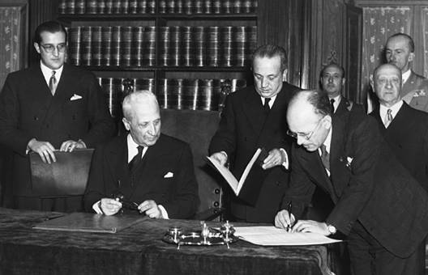
Costituzione Italiana
“La costituzione di un’organizzazione definisce la sua forma,
struttura, attività, carattere e regole fondamentali”
La costituzione della Repubblica Italiana è la legge fondamentale e fondativa dello stato Italiano.
Fu approvata dall’Assemblea Costituente il 22 dicembre del 1947 e promulgata dal capo provvisorio dello Stato Enrico De Nicola il 27 dicembre del 1947 ed entrò in vigore il 1° gennaio del 1948.

Slide 23
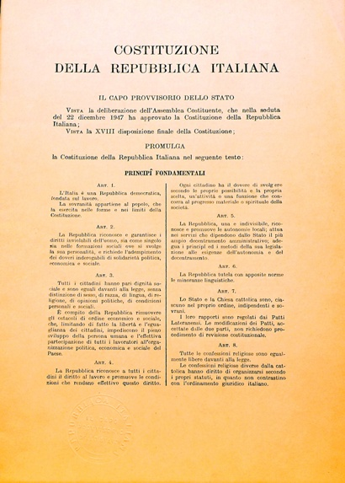
La Costituzione italiana è una costituzione
- scritta
- rigida ovvero è necessario un procedimento parlamentare aggravato per la riforma dei suoi contenuti
- lunga perché non si limita a indicare le norme sulle fonti del diritto ma contiene disposizioni in molti settori del vivere civile
- compromissoria perché frutto di una particolare collaborazione tra tutte le forze politiche uscenti dal secondo conflitto mondiale

Slide 24
I PRINCIPI SU CUI SI BASA LA NOSTRA COSTITUZIONE
Principio democratico
Principio pluralista
Principio personalista
Principio lavorista
Principio internazionalista

Slide 25
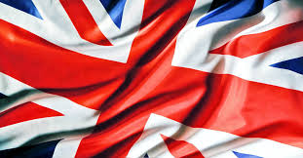
DEMOCRAZIA NEL REGNO UNITO

Slide 26
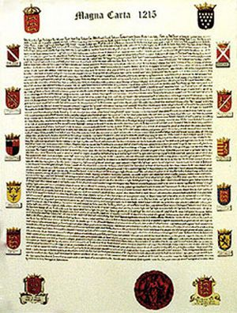
LA MAGNA CHARTA LIBERTATUM

Slide 27
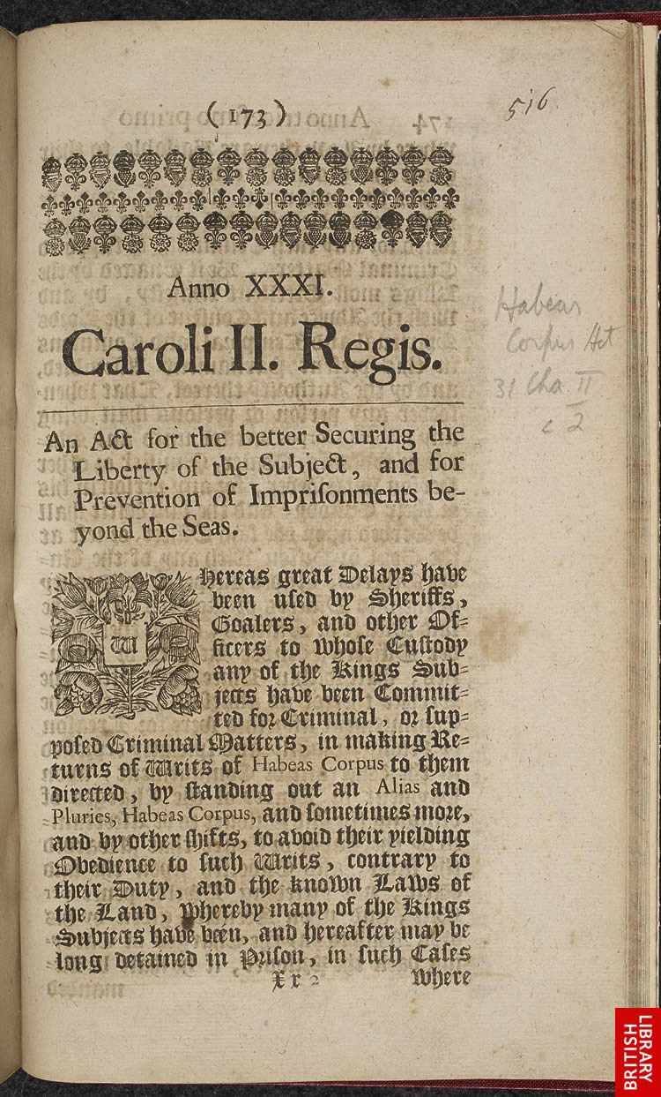
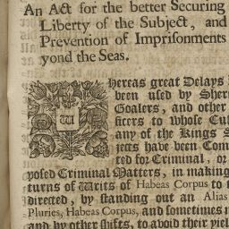
HABEAS CORPUS ACT

Slide 28
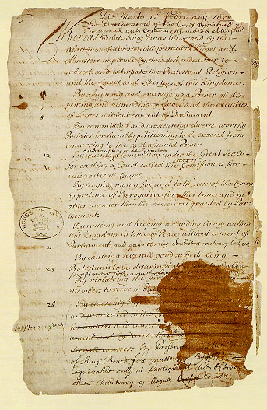
BILL OF RIGHTS

Slide 29
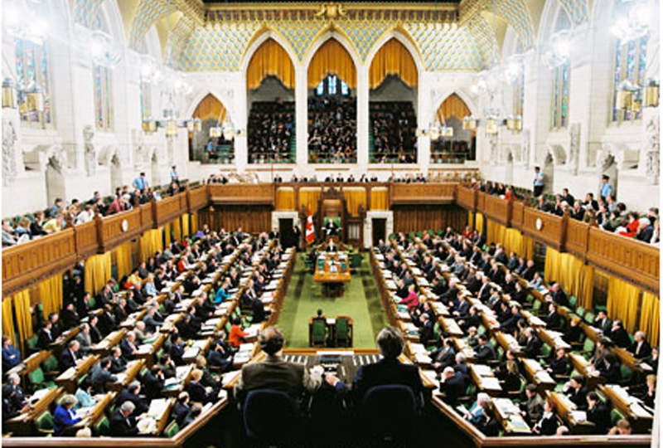
LA SEPARAZIONE DEI POTERI

Slide 30
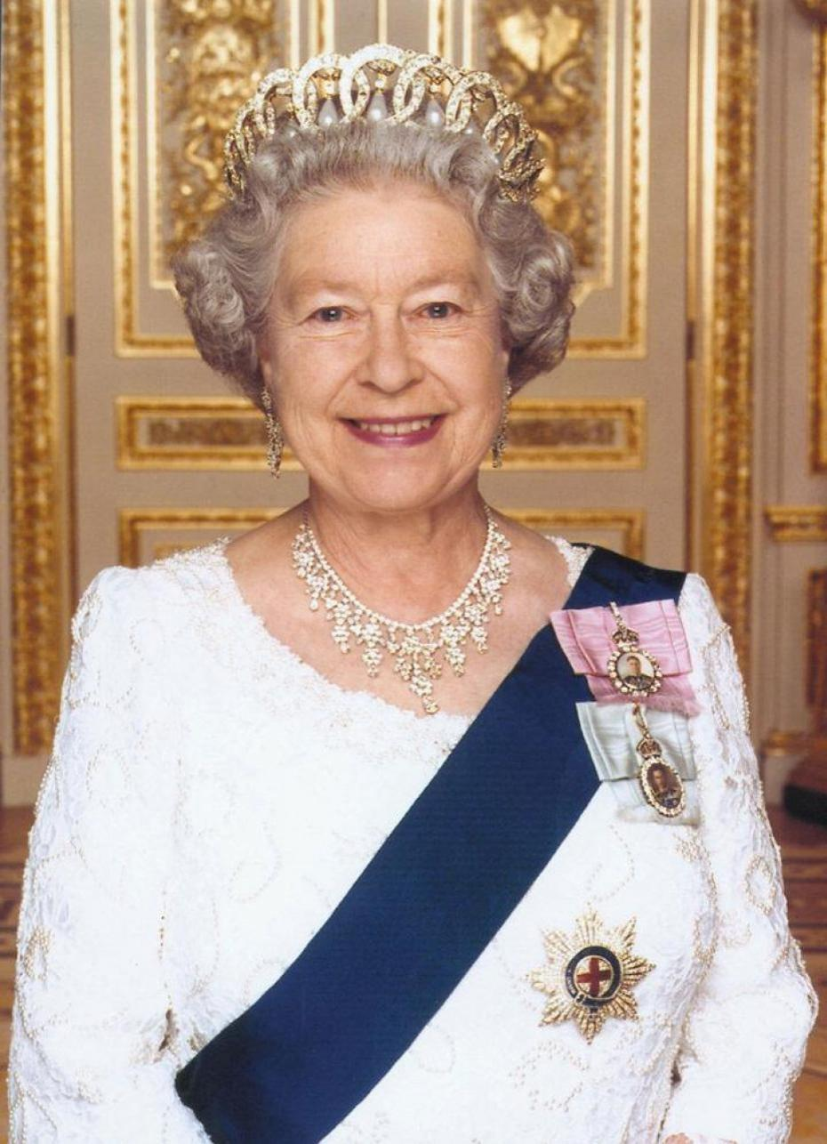
I POTERI DELLA REGINA

Slide 31
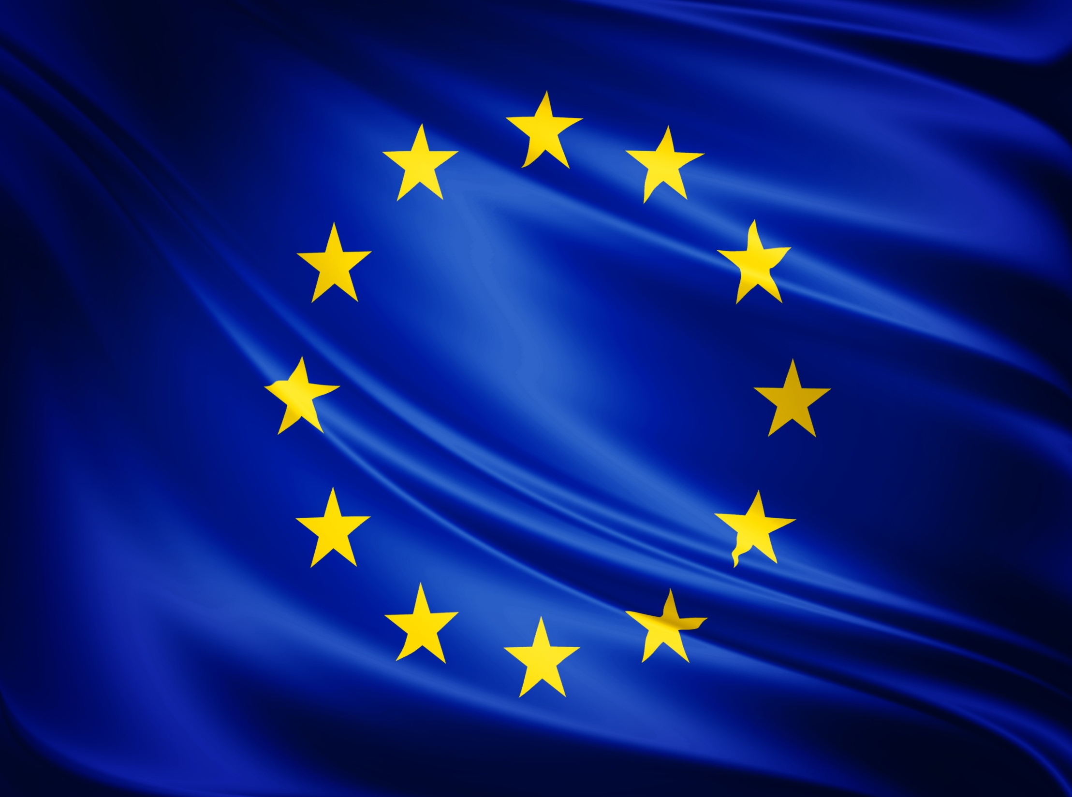
LA
FORMAZIONE
DELL’EUROPA UNITA

Slide 32

GLOBALIZZAZIONE E SOCIETÀ APERTA
Nessun sistema politico vive in isolamento. Sono tutti continuamente e reciprocamente esposti a influenze che provengono dall’ambiente esterno, dagli altri sistemi politici e da una pluralità di fenomeni e avvenimenti internazionali. Queste influenze si dispiegano in un mondo globalizzato e, in particolare, nei regimi democratici. Le democrazie sono società e regimi aperti. Le democrazie hanno l’obbligo di mantenersi aperte alla circolazione delle idee e delle persone, delle merci e dei capitali. Alla luce della più recente crisi economica molti hanno però, sostenuto che le democrazie sono fin troppo aperte e vulnerabili da parte della finanza globalizzata e sregolata che agisce sfruttando tutte le nuove tecnologie: quando diventa possibile trasferire con un clic grandi quantità di denaro da un qualsiasi computer a un altro in un differente Paese le conseguenze possono essere accaduto, molto gravi. Forse è un prezzo da pagare alla globalizzazione; ma forse è un costo che si può controllare e ridurre attraverso un'efficace regolamentazione internazionale condivisa.

Slide 33
LIBERA COMUNICAZIONE E DEMOCRAZIA
A differenza dei governi democratici quello dei regimi autoritari cercano di proteggere il proprio potere da idee, beni, persone provenienti dall'esterno. Per esempio, nei tardi anni Trenta, Mussolini annunciò per l'Italia fascista una fase autarchica; ma fare affidamento esclusivamente sulle proprie risorse riuscì soltanto a impoverire il Paese. I due sistemi politici contemporanei, entrambi autoritari, erano la dittatura militare del Myanmar (ex Birmania) e il regime comunista della Corea del Nord. Non casualmente, entrambi sono fra i Paesi più arretrati al mondo. Insomma, la globalizzazione della comunicazione e delle informazioni è in grado di svolgere un ruolo importante un pò per tutti i regimi politici e difficilmente potrebbe essere completamente contrastata.

Slide 34
LE SCELTE ITALIANE DEL DOPOGUERRA
Già prima della fine della Seconda guerra mondiale fu chiaro ad alcuni oppositori del regime fascista che il successo della democrazia in Italia sarebbe stato reso meno difficile e più solido se il nostro Paese fosse entrato nel consesso delle democrazie di lunga durata. Nel dopoguerra, il democristiano Alcide De Gasperi e il repubblicano Ugo La Malfa perseguirono politiche atte a inserire l'Italia nelle nascenti organizzazioni sovranazionali: le Nazioni unite, la Nato, la Ceca.

Slide 35
LE BASI DELLO SVILUPPO E DELLA SICUREZZA EUROPEA
In quegli anni, la priorità per tutti i Governi dell'Europa occidentale era evitare che si creassero le condizioni per lo scoppio di un'altra guerra mondiale. Nel marzo del 1946 un famoso discorso pronunciato dal leader britannico Winston Churchill inaugurò la "Guerra fredda", cioè quel contrasto-conflitto non armato che oppose per tutti gli anni Cinquanta il blocco occidentale, guidato dagli Stati Uniti, a quello orientale, composto dall'Urss.
Da allora in poi, i due obbiettivi principali dei Governi europei furono la difesa delle democrazie e il rilancio dell'economia. Nel 1949 venne così fondata la Nato, un'organizzazione militare internazionale guidata dagli Stati Uniti. Pochi anni dopo l'Urss dava vita a un'organizzazione militare speculare e contrapposta, il Patto di Varsavia, che sarebbe stato sciolto nel 1991. Ciascuno Stato-membro della Nato accettava l'impegno di prendere parte a tutte le azioni necessarie, anche militari, qualora uno degli altri Stati membri fosse stato aggredito. Quanto all'economia giocò un ruolo fondamentale l'imponente piano di aiuti, noto come Piano Marshal. Il piano fu proposto anche agli Stati dell'Europa centro-orientale, ma venne da loro rifiutato, dietro pressione sovietica.

Slide 36
I PRIMI PASSI DELL’UNIFICAZIONE EUROPEA
Rimaneva il problema di come scongiurare le tensioni economiche e politiche fra gli Stati europei.
Sotto la spinta di un gruppo di europeisti nel 1951 sei Paesi - Belgio, Olanda Lussemburgo, Francia, Germania e Italia - diedero vita alla prima organizzazione sovranazionale europea: la Ceca (comunità europea del carbone e dell'acciaio).
Iniziava in questo modo il lungo percorso verso l'unificazione economico-politica dell'Europa. Mentre la Ceca dava i sui frutti, il cammino dell'unificazione europea segnava però una prima battuta d'arresto: nel 1954 la Francia bocciò la proposta di dare vita a una Comunità europea di difesa. Sarebbe stato un enorme passo avanti verso la costituzione di forze armate europee, verso una politica estera comune e un'accresciuta collaborazione politica fra gli Stati membri. Divenne inevitabilmente necessario cercare altre modalità di collaborazione. Cosicchè i sei Stati fondatori decisero di operare sul terreno dell'economia, nel quale furono progressivamente abbattute le barriere doganali fra gli Stati che diedero vita alla Comunità economica europea (Cee). Contestualmente nasceva anche la Comunità europea dell'energia atomica (Euratom)

Slide 37
AMPLIAMENTO DELLA COMUNITÀ
Queste scelte furono compiute in base a una teoria, detta funzionalismo, secondo la quale quanto più aumenta l'integrazione economica fra gli Stati membri di un'organizzazione tanto più si accresce anche il bisogno di governo, cioè la necessità di definire e condividere regole, procedure, istituzioni che garantiscano gli esiti economici desiderati e li consolidino.
A lungo osteggiata da de Gaulle per i suoi rapporti speciali e preferenziali con gli Stati Uniti d'America, la Gran Bretagna vi fese il suo ingresso, unitamente a Danimarca e Irlanda, nel 1973. Il potere di attrazione del mercato e delle istituzioni europee ma della stessa democrazia, continuò prima con l'adesione della Grecia poi del Portogallo e della Spagna. Alle rivoluzioni democratiche della fine del Novecento, è seguito un ulteriore, grande ampliamento della Comunità nel frattempo diventata Unione Europea.

